Slide 1
2020 영재키움 프로젝트
안내(신규 교사)

Slide 2
목 차
1. 2019 영재키움 프로젝트 주요 내용
2. 멘토교사 주요 문의사항 FAQ

Slide 3

1. 영재키움 프로젝트 주요 내용
1. 영재키움 프로젝트의 포트폴리오

Slide 4

1. ‘20년 영재키움 프로젝트 주요 내용
영재키움 프로젝트란?
초4~고3 학생 중 소외계층 영재교육 대상자를 선발하여, 영재성과 잠재력이 충분히 발휘될 수 있도록, 맞춤형 교육을 장기적으로 지원하는
교육 프로그램

Slide 5




1-1 ‘20년 영재키움 프로젝트 추진 체계
비전
희망하는 모든 학생에게 영재교육 기회 제공
목표
맞춤형 교육 지원을 통한
영재교육 대상자의 잠재력 및 재능 계발
맞춤형 영재교육
프로그램 운영
맞춤형 교육을 위한 지원
교육 성과 체계적 관리
찾아가는 영재교육 프로그램
창의융합형 캠프
체험·진로탐색 프로그램
대표 멘토교사제
멘토교사 직무 연수
중앙컨설팅단
개인별 포트폴리오
교육 효과성 검증

Slide 6



학생지원 프로그램
1-2. ‘20년 영재키움 프로젝트 세부 프로그램
찾아가는 영재교육프로그램
학생-멘토교사 자기설계 영재교육 프로그램
전문가와 함께하는 영재교육 프로그램
체험/진로탐색 프로그램
학생-멘토교사가 함께하는 다양한 선택교육 과정
진로탐색, 현장체험학습, 문화체험, 온라인 학습멘토링
여름방학 중 KAIST 집합 2박 3일 캠프
1차: 초등학생 대상 (겨울 방학 중)
2차: 중∙고등학생 대상 (겨울 방학 중)
창의융합캠프(24시간)
* 찾아가는 영재교육, 체험/진로탐색 프로그램은 멘토교사가 총 24시간 이상 자율적으로 편성하되, 각각 프로그램은 최소 3시간 이상 편성하여 운영

Slide 7
2020년 영재키움 프로젝트 교육과정-역량기반 영재교육 프로그램
교육과정 |  | 교육내용 | 시간 | 비고
역량기반 영재교육 프로그램 | 찾아가는 영재교육 | ○ 학생-멘토 자기설계 영재교육 프로그램 - 대상: 학생, 멘토교사 - 내용: 학생-멘토교사 자기설계 영재교육 (예시: 진로적성 검사, 상담, 자율연구, 융합과학 프로젝트 등) | 24 | 멘토교사-학생 1:1 자율 운영 프로그램별 최소 3시간 이상 운영
 |  | ○ 전문가와 함께하는 영재교육 프로그램 - 대상: 학생, 멘토교사, 전문가 - 내용: 관련 분야 전문가와 멘토교사가 함께 맞춤형 멘토링 지원
 | 체험·진로 탐색 프로그램 | ○ 대상: 학생, 멘토교사 ○ 내용: 진로탐색, 현장체험 학습, 문화체험, 온라인 학습멘토링 등
 | 창의융합 캠프 | ○ 대상: 학생 ○ 일정: 2020년 겨울방학 중 2박 3일 - 초등학생: ’19. 7. 21(일)~7.23(화), 2박 3일(2019년 예시) - 중∙고등학생: ’19. 7. 24(수)~7.26(금), 2박 3일(2019년 예시) ○ 내용: 특강 및 다양한 프로그램 (꿈날 특강, 진로멘토링, 난제해결하기, 문화예술 체험 등) ○ 장소: 대전 KAIST 본원 | 24 | KAIST에서 실시
 |  | 총 시간 | 48

Slide 8
교사 지원 프로그램
1-2. ‘20년 영재키움 프로젝트 세부 프로그램
멘토교사 연수
중앙컨설팅
대표 멘토교사제
운영
15시간, 1학점, 직무연수
멘토교사 역량강화를 위해 신규 및 경력 멘토교사를 위한 연수 운영
KAIST 및 전문가집단(중앙컨설팅단)이 연 2회 권역 방문
컨설팅 위원: 시도교육청 장학사, 대표 멘토교사, KAIST 관계자 등 3명 이내
지역별 대표교사가 신규 멘토교사를 대상으로 멘토링 활동 안내, 지역별 멘토교사모임 등 운영
지역별 정기 모임을 통해 정보 교류 및 문제점 논의
대표 멘토교사가 의견 취합하여 KAIST에 개선사항 요청
연수일정 : 2019년 5월17일(금)~18일(토) / 대전 인터시티 호텔(2019년 기준)
멘토교사 대상으로 컨설팅 진행 및 의견수렴(6월, 10월)(2019년 기준)

Slide 9
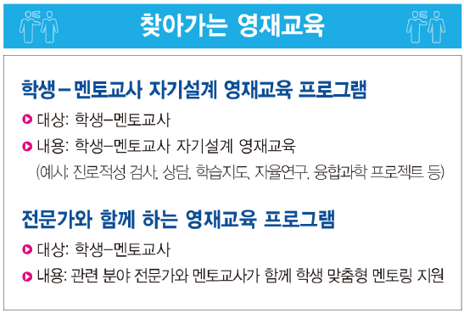
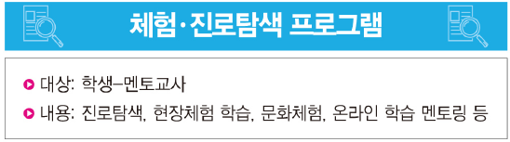
멘토 교사의 역할
1-2. ‘20년 영재키움 프로젝트 세부 프로그램
영재키움 참가 학생을 위한 영재교육 프로그램 운영 및 참여
영재키움 참가 학생의 학습, 진로, 정서 발달을 위한 상담 실시
영재키움 참가 학생의 교육이력 및 성장발달 사항 기록.관리
멘토 교사가 운영할 프로그램(24시간 이상)
Notes:
참가학생과 적극적으로 소통하며 지원할 의지가 있는 초, 중, 고 현직 교사를 선발합니다.

Slide 10
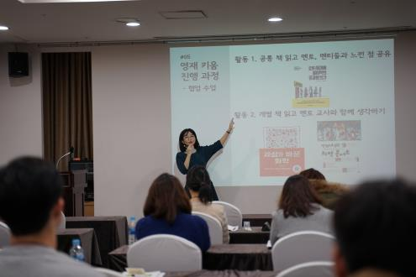
교사 지원 프로그램-멘토교사 지원 사항
멘토링 활동비(수당)
‣ 연간 50만원의 멘토링 수당 지원
‣ 별도의 정산 없음
문화체험 지도 활동비(수당)
‣ 연간 20만원 내외 지급
‣ 영수증과 증빙 사진을 영재키움 프로젝트 홈페이지를 이용하여 제출, 필수
‣ 지원 금액의 8.8% 제외 후 지급

Slide 11
2. 영재키움 프로젝트 주요 내용
1. 영재키움 프로젝트의 포트폴리오

Slide 12
2. 멘토교사 주요 문의사항 FAQ
A. 멘토링 관련
Q1
(지원분야) 학생과 지원 분야와 멘토교사의 전공분야(지원분야)가 일치하지 않아 멘토링에 어려움이 있습니다. 어떻게 하면 좋을까요?
A1
영재키움 프로젝트 멘토링은 학습 멘토링보다는 정서 및 진로멘토링에 중점
학생의 적성에 진로를 파악하여 자신의 능력을 최대한 개발할 수 있도록 멘토교사가 좋은 프로그램을 찾아주고, 함께 체험할 수 있도록 지원
(인문사회) 인문사회 분야 프로그램을 보강하여 도움을 주셨으면 하는 의견이 있었습니다. KAIST에서 제공되는 대다수의 프로그램이 과학과 수학분야라서 인문사회 분야의 학생에게는 큰 도움이 되지 않았습니다.
Q2
KAIST에서는 캠프를 통해 인문사회 분야에 대한 프로그램 제공
또한 다양한 인문사회 분야 체험 프로그램을 찾아 홈페이지를 통해 안내
A2

Slide 13
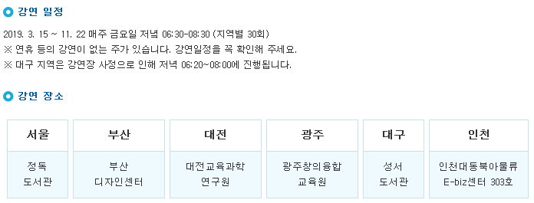
A. 멘토링 관련
Q3
(전문가 멘토링) 전문가와 함께 하는 멘토링을 실시하는데 있어 전문가 섭외, 전문가 연락 등 많이 부담됩니다. 어떻게 하면 좋을까요?
A3
1:1로 멘토링 또는 지역별로 여러 멘토교사와 공동으로 운영 가능.
KAIST에 문의를 통해 관련 분야 전문가 섭외 가능
한국연구재단에서 제공하는 ‘금요일에 과학터치’ 등을 활용하여 전문가 멘토링 진행 가능 (단, 서울, 부산, 대전, 광주, 대구, 인천지역에서 진행)
※관련 사이트: http://sciencetouch.nrf.re.kr/

Slide 14
A. 멘토링 관련
Q4
(융합과학 프로젝트) 융합과학 프로젝트를 단체로 신청하면 KAIST에서 지원해준다고 하던데, 어떻게 신청하고 어떤 방식으로 지원해주시나요?
A4
융합과학 프로젝트를 KAIST에서 지원하는 방법은 다음과 같음
① 지역별로 융합과학 프로젝트 운영 일정 논의(*반드시 그룹별로 신청 요망)
② KAIST에 문의하여 방문 일정 및 장소 확정
③ KAIST에서 연구진, 학생 멘토가 방문하여 융합과학 프로젝트 실시
④ 멘토교사는 학생 참여 과정 관찰 및 포트폴리오 작성

Slide 15
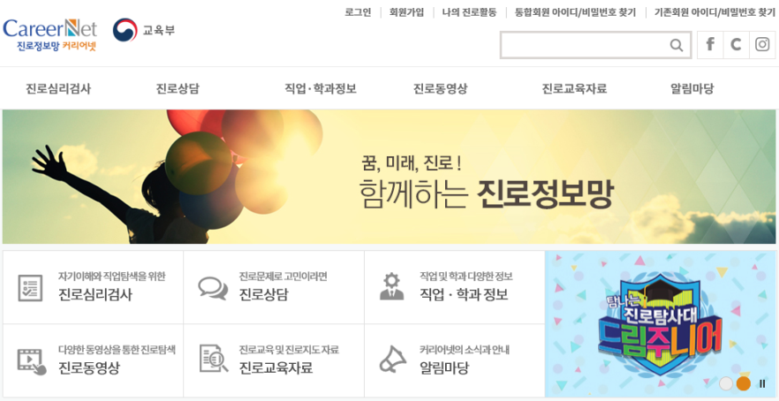
A. 멘토링 관련
Q5
학생들의 적성과 진로에 대해 상담 및 정서 멘토링을 실시하라고 하는데, 관련 자료는 어디서 구할 수 있을까요?
A5
교육부와 한국직업능력개발원에서 운영하는 ‘진로정보망 커리어넷(CareerNet)’이용을 추천드립니다. 회원가입 후 여러 진로심리검사도 가능합니다.(단, 중등 이상으로 초등 학생의 경우에는 추후 안내 예정)
※관련 사이트: https://www.career.go.kr/cnet/front/main/main.do

Slide 16
A. 멘토링 관련
Q6
KAIST에서 제공하는 프로그램은 멘토교사만이 신청이 가능합니까?
A6
네, 담담 멘토교사만이 신청이 가능합니다.
멘토교사와 학생들에게 관련 내용을 문자를 통해 안내하기 때문에 연락처가 변경되었을 경우, KAIST에 이메일(giftedup@kaist.ac.kr) 또는 전화(042-350-6227)로 반드시 연락하시어 업데이트 하시기 바랍니다.
Q7
“자율 연구 지원프로그램”은 어떻게 진행하는 것입니까?
A7
자율연구는 학생이 관심이 있는 분야에 대해 학생과 멘토교사가 함께 주제를 설정하고 관련 자료를 검색하여 찾아, 꾸준히 연구를 수행하는 것입니다.
이와 관련해서 KAIST에서 지원 안내가 공지된 이후 멘토교사는 사업을 신청하여 지원받으시면 됩니다.

Slide 17
B. 복무 및 멘토교사 관련
(공문시행) 영재키움 프로젝트 참여하기 위해서는 학교 기관장의 승인하에 가능한데, 일부의 경우 기관장의 이해 부족으로 참여가 어려운 경우가 많습니다. KAIST에서 멘토링 활동에 대한 관련 공문 시행이 가능한지요?
Q1
교육부와 교육청을 통해 학교로 협조공문이 발송됩니다. 더불어 선생님께서 재직중인 학교의 교장선생님께 「영재키움 프로젝트 서신」이 발송될 예정입니다.
서신에는 영재키움 프로젝트에 참여중인 선생님들이 원활하게 참여할 수 있도록 협조요청 관련 내용 등이 포함됩니다.
A1

Slide 18
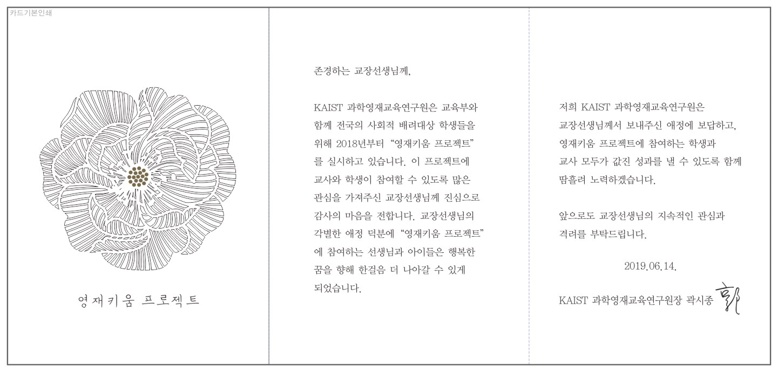
B. 복무 및 멘토교사 관련(2019년 예시)

Slide 19
B. 복무 및 멘토교사 관련
Q2
(보험) 멘토링 활동에 있어 안전사고에 대한 부담이 크며, 이에 대한 안전장치(보험가입) 등이 지원되고 있는지 궁금합니다.
A2
영재키움 멘토링 활동 중 발생한 학생 안전사고가 학교안전법의 교육활동으로 보아
학교안전공제회에서 보상할 수 있음을 확인받았습니다. (‘18.10.)

Slide 20
B. 복무 및 멘토교사 관련
Q3
멘토교사 수당은 별도로 증빙 자료를 첨부하여 제출하게 되나요?
A3
영재키움 프로젝트 멘토교사 수당은 수당성으로 지급되는 것으로 별도의 정산을 하지 않습니다. (단, 문화체험비는 포트폴리오 작성시 관련 티켓 사진, 인증 사진 등을 필히 첨부해주시기 바랍니다)
멘토교사 수당 지급과 관련하여 곧 안내될 예정입니다.
Q4
학부모님들이 멘토교사에게 무리한 요구(학업지도, 픽업서비스 등)를 하시는 경우가 종종 있습니다. 학부모님들에게 멘토교사의 의미와 역할에 대해 자세히 안내해주시기 바랍니다.
A4
멘토교사들의 멘토링 활동에 불편함이 없도록 학부모 대상으로 멘토교사의 역할에 대해 안내할 예정입니다. 그럼에도 불구하고 학부모님들께서 무리한 요구를 하실 경우, 영재키움 프로젝트 주관기관인 KAIST 과학영재교육연구원에 문의하도록 안내를 부탁드립니다. (tel. 042-350-6227)

